Slide 1


חייו של מנהל משאבי אנוש בעולם
של רגולציה משתנה
מיכאל גילינסקי, עו"ד, CRMA
אודיט בקרה וביקורת

Slide 2
מהם סכומי הקנסות שניתנו בשנת 2018 על הפרות של דיני עבודה? (נכון לנובמבר(
1. מעל 5,000,000 ₪
2. מעל 10,000,000 ₪
3. מעל 20,000,000 ₪

Slide 3
והתשובה:
מעל 20,000,000 ₪
ליתר דיוק:
23,962,922 ₪ !

Slide 4
התפלגות סכומי קנסות לפי תחומי פעילות – 2018
(נכון לאוגוסט(

Slide 5
אכיפה מינהלית
הגדרה:
אכיפה מינהלית הינה מנגנון המאפשר לרגולטורים השונים להטיל סנקציות בהליך מנהלי תוך בחינת ראיות מינהליות.
הצורך:
מנגנוני האכיפה אינם יעילים.
דה פקטו, הפרות רבות של הוראות חוק לא טופלו ולא זכו למענה אכיפתי מספק.
המטרה:
הגברת סמכויות הפיקוח והאכיפה של הרגולטורים;
התאמת עוצמת הענישה לעוצמת ההפרה;
קיצור משך הזמן שבין ההפרה לבין הטלת העונש.
תחולה:
הפרה מינהלית בדיני עבודה חלה על העוסק.

Slide 6

למי יש סמכויות אכיפה מנהליות?
הרשות להגבלים עסקיים
הרשות לניירות ערך
רשות שוק ההון במשרד האוצר
משרד הכלכלה – מחלקת פיקוח על דיני עבודה
מכון התקנים
המפקח על הדואר
הרשות להגנת הצרכן וסחר הוגן

Slide 7
מה כוללים אמצעי האכיפה המנהלית
קנסות: 5,000-35,000 ₪ בהתאם לחומרת ההפרה
קנסות מוגדלים במקרה של הפרה חוזרת או נמשכת
שמירת אחריות פלילית
חזקת אחריות ניהולית של מנכ"ל החברה (לאחר התראה)
התראה מנהלית
הטלת אחריות על "מזמין שירות" (מנהלית, אזרחית ופלילית)
הרחבת סמכויות הפיקוח
איסור על ביטוח ושיפוי

Slide 8
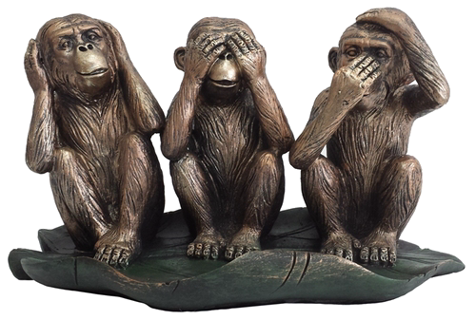
סנקציות שיינקטו כלפי מפרי דיני העבודה
הטלת עיצום כספי (על מעסיק / מזמין השירות)
התראה מינהלית למעסיק
אחריות אזרחית של מזמין השירות / מעסיק
אחריות פלילית של מעסיק / מזמין השירות
"לא ידעתי, לא ראיתי, לא שמעתי"

Slide 9
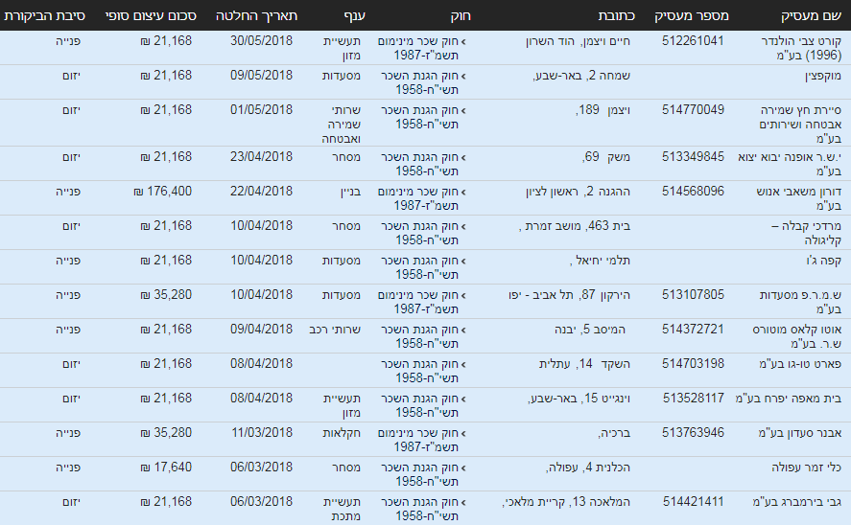
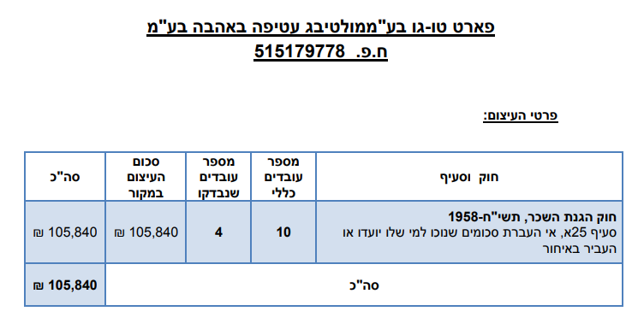
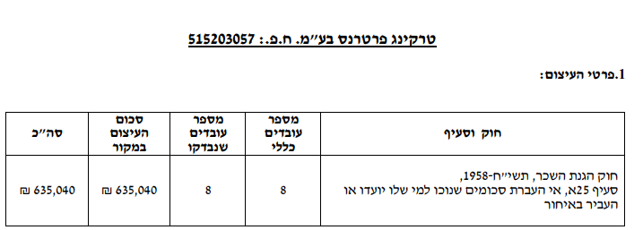
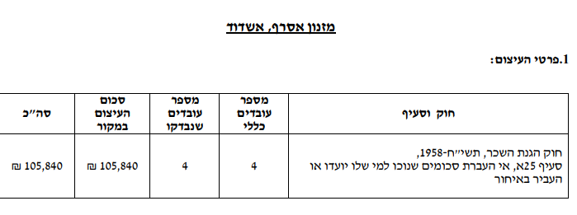
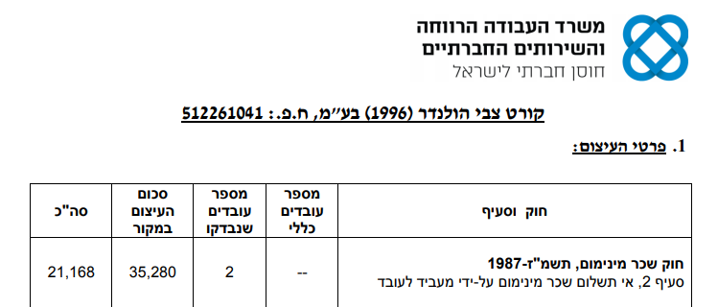
דוגמאות לעיצומים כספיים

Slide 10

מהן ההפרות העיקריות?
חוק שכר מינימום
חוק הגנת השכר
צו הרחבה (נוסח משולב) לפנסיה חובה
לפי חוק הסכמים קיבוציים
חוק שעות עבודה ומנוחה

Slide 11
התפלגות סכומי קנסות לפי חוק – 2018
(נכון לנובמבר(
החוק | סה"כ | מספר עיצומים | ממוצע
חוק הגנת השכר | 15,273,720 | 188 | 81,243.19
חוק חופשה שנתית | 20,160 | 1 | 20,160.00
חוק עבודת הנוער | 102,816 | 5 | 20,563.20
חוק עבודת נשים | 204,624 | 6 | 34,104.00
חוק שכר מינימום | 3,603,852 | 54 | 66,738.00
חוק שעות עבודה ומנוחה | 1,970,630 | 24 | 82,109.58
צו הרחבה לפנסיה חובה | 2,787,120 | 19 | 146,690.53
סה"כ | 23,962,922 | 297 | 80,683.24
סיבת הביקורת | מספר | סכום עיצומים | עיצום ממוצע
ביקורת יזומה | 163 | 11,791,070 | 72,338
פנייה | 134 | 12,171,852 | 90,835
סה"כ | 297 | 23,962,922 | 163,173

Slide 12

דוגמאות לליקויים
הגדרות לקויות של עובדים במערכות השכר
תיעוד ובקרה בתהליכי גיוס העובדים
הפרות של חוק שעות עבודה ומנוחה
היעדר הקפדה על הודעה לעובד על תנאי עבודתו
היעדר נהלי עבודה ברורים ומלאים
היעדר תמיכה בתהליכי העבודה בתחום
חוסר בהדרכות לגורמים הרלבנטיים
חוסר בעיגון תקנון בתהליך בירור של הטרדה מינית
ליקויים בהליך ביצוע שימוע

Slide 13

אז מה אפשר לעשות?
סקר ציות בנושא דיני עבודה
הכנת תוכנית אכיפה מינהלית בדיני עבודה
ביקורת "בודק שכר מוסמך"

Slide 14
סקר ציות בנושא דיני עבודה
מטרת סקר הציות
צמצום הסיכון להפרה של הוראת החוק
צמצום הסיכון להיווצרות הפסד פיננסי מהותי
צמצום הסיכון לפגיעה במוניטין התאגיד בשל אי ציות לרגולציה, לנהלים פנימיים וקודים אתיים
תהליך עריכת סקר הציות
מאפייני התאגיד
(ב) מיפוי חוקים והוראות רגולטוריות רלבנטיים
(ג) ראיונות - סקירת תהליכים
(ד) מתודולוגיה - אפיון וזיהוי הסיכונים והבקרות
(ה) הערכת הבקרות והסיכון השיורי
(ו) המלצות

Slide 15
מתודולוגיה
אפיון וזיהוי הסיכונים והבקרות בסקר ציות
הערכת מידת החשיפה (Exposure) של החברה לסיכונים, נאמדת תוך הערכה ושקלול של 2 מרכיבים:
חומרה (Severity)
הערכה של מידת הנזק הצפוי לחברה בקרות הסיכון
סבירות (Likelihood)
הערכת הסבירות למידת ההיתכנות של הסיכון
ככל שהסבירות לאירוע גבוהה יותר והיקף הנזק בעת האירוע גבוה יותר, כך הסיכון המשוקלל לחברה גבוה יותר
הסבירות לנזק * חומרת הנזק = סיכון שורשי
סיכון שורשי*(הערכת הבקרה-1) = סיכון שיורי

Slide 16
מה נבדק בסקר ציות
חוק שכר מינימום ותקנות
חוק שעות עבודה ומנוחה ותקנות
חוק הגנת השכר (כולל תיקון 24 לחוק) ותקנות.
חוק חופשה שנתית ותקנות
חוק הודעה לעובד (תנאי עבודה) ותקנות
חוק למניעת הטרדה מינית ותקנות
חוק שוויון הזדמנויות בעבודה ותקנות
חוק חיילים משוחררים (החזרה לעבודה) (תיקון 13 פיטורים שלא כדין-ענישה) ותקנות
חוק הסכמים קיבוציים ותקנות
חוק עבודת נשים ותקנות
חוק עבודת הנוער ותקנות
חוק הגנה על עובדים בשעת חירום ותקנות
חוק העסקת עובדים ע"י קבלני כח אדם ותקנות
חוק שוויון זכויות לאנשים עם מוגבלות ותקנות
סעיף 29 לחוק מידע גנטי, התשס"א-2000 ותקנות
חוק הודעה מוקדמת לפיטורים ולהתפטרות, התשס"א-2001 ותקנות
חוק הגנה על עובדים (חשיפת עבירות ופגיעה בטוהר המידות או במינהל תקין)
צווי הרחבה (הבראה, נסיעות, מעבר לשבוע עבודה מקוצר)
חוק הגברת האכיפה בדיני עבודה

Slide 17
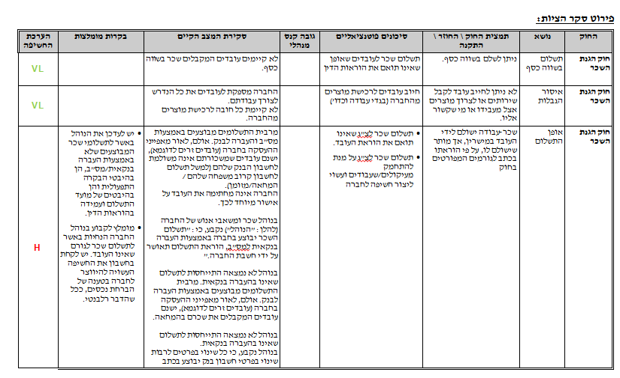
דוגמא – חלק מסקר ציות

Slide 18
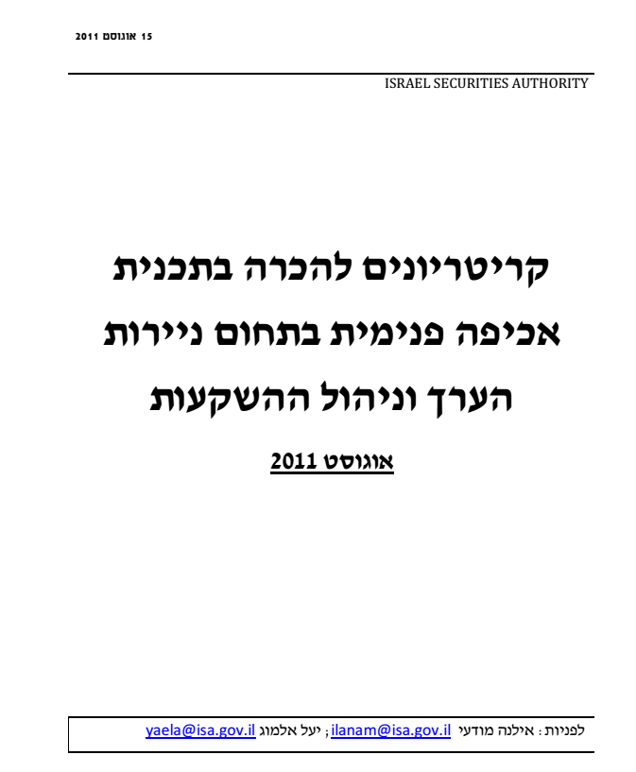

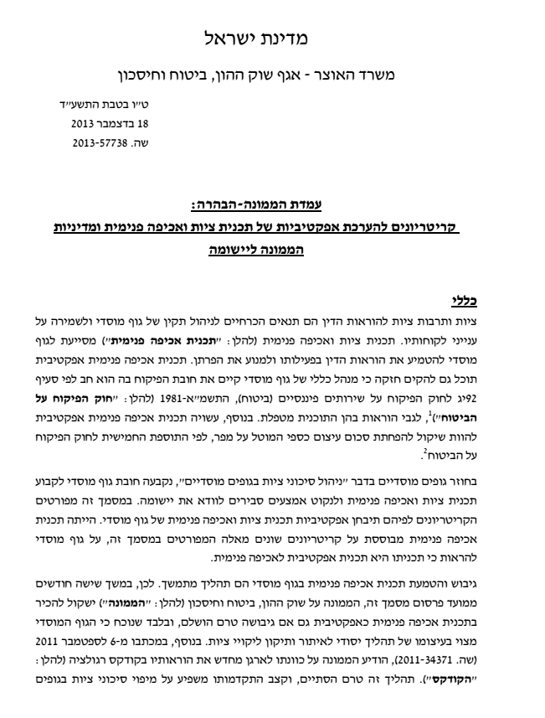
תוכנית האכיפה

Slide 19
אימוץ תכנית אכיפה פנימית אפקטיבית ויישומה הלכה למעשה, ייכלל במניין שיקולי הרשות לני"ע להפעלת סמכויות האכיפה ויכול להיזקף לזכות התאגיד, או יחידים בו.
חוזר אוג' 2011 של הרשות ניי"ע (קיים רציונל זהה לגבי האוצר)
*האימוץ הינו וולונטרי

Slide 20
מטרת תכנית האכיפה
  ציות לכל החוקים, התקנות והוראות הרשויות המסדירים את תחומי העיסוק של החברות בהתאם לרגולציה החלה עליהן.
  קיום אמצעי בקרה נאותים למניעה ואיתור של הפרות החוק, נוהלי העבודה וכללי האתיקה של החברה על ידי עובדי החברה.
  קיום אמצעי פיקוח ואכיפה נאותים לשם שמירה על סטנדרטים גבוהים של יושר ומקצועיות.

Slide 21
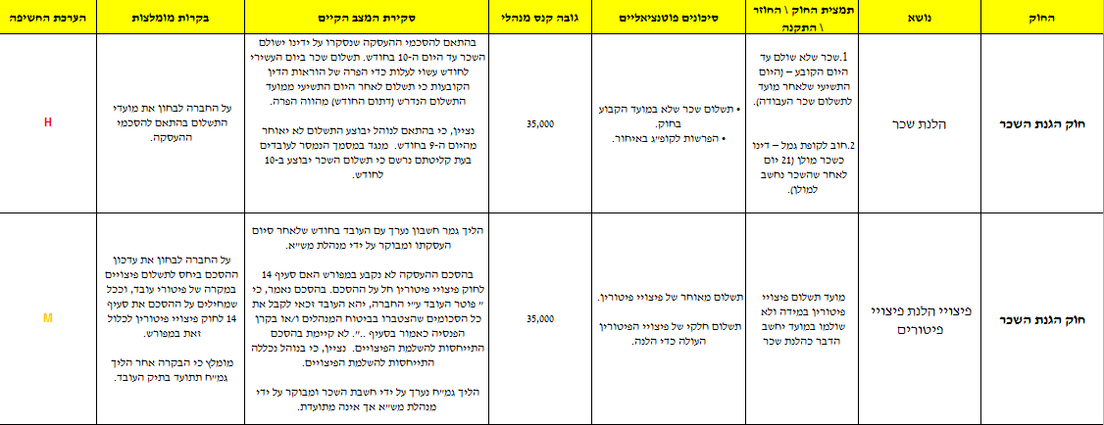
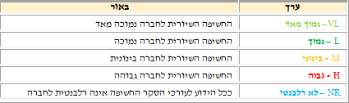
דוגמא לחלק מסקר ציות
מקרא

Slide 22
דוגמא לתוכנית הדרכות

Slide 23
החוק להגברת האכיפה בדיני עבודה
מטרת החוק להגביר ולייעל את אכיפתם של דיני העבודה על-ידי הנהגת הליך מינהלי להטלת עיצום כספי על מעבידים ועל מזמיני שירות.
במקרה שמעסיק או מזמין שירות מפר את ההוראות המפורטות בחוק זה, ניתן להגיש נגדו תלונה ליחידת האכיפה של חוקי העבודה.
מעסיק או מזמין שירות המפר את אחת ההוראות המפורטות בחוק, צפוי לעיצום כספי.

Slide 24

ביקורת "בודק שכר מוסמך"
במסגרת חוק הגברת האכיפה בדיני עבודה, נקבעה אחריותו של "מזמין שירות" על הפרות דיני העבודה שנעשו על ידי קבלן שירותי ניקיון/ הסעדה ו/או אבטחה ושמירה לעובדיו.
מנגד נקבעה בחוק הגנה ל"מזמין שירות", אם הסתמך בתום לב על בדיקות תקופתיות שנערכו בידי "בודק שכר מוסמך", בסמוך לפני מועד ביצוע העבירה.

Slide 25
דו"ח בדיקה - חוק להגברת האכיפה בדיני עבודה
(1) בדיקת היכרות – בדיקה הנערכת בתקופת תוקפו של חוזה בין מזמין שירות לקבלן.
(2) בדיקה חוזרת – בדיקה בעניין תיקון הליקויים שנמצאו במסגרת בדיקת ההיכרות.
(3) בדיקת תשלומים לקופת גמל – בחינת נאותות התשלומים המחויבים על פי ההוראות.
(4) בדיקה לאחר תלונה – בדיקה המתבצעת על ידי הקבלן לאחר שנתקבלה תלונה מבוססת, בדבר הפרת הוראה על ידי הקבלן, אצל מזמין השירות.

Slide 26
דוגמאות לסעיפים הנבדקים בחוק הגברת האכיפה
צבירת ימי חופשה שנתית
איסור העבדה בשעות נוספות או במנוחה השבועית
גמול שעות נוספות
איסור העבדת נוער מעבר לשעות העבודה הקבועות
איסור ניכוי סכומים משכרו של עובד
איסור הלנת שכר
תשלום שכר מינימום לפי חוק שכר מינימום
תשלום שכר מינימום לפי הסכם קיבוצי כללי ענפים שהורחב בצו הרחבה
תשלומים מכוח צווי הרחבה בעניין פנסיה
תשלומי דמי הבראה מכוח צווי הרחבה
תשלום הוצאות נסיעה מכוח צווי הרחבה
תשלום דמי חגים מכוח צווי הרחבה

Slide 27
אופן ביצוע הבדיקה
בדיקת רישיון הקבלן
חוזה עבודה / הודעה לעובד
תלושי שכר
פנקס נוכחות
פנקס חופשות
חוזה בין מזמין שירות לבין קבלן שירות
אישורי הפקדה למוסדות פנסיוניים
העברות מס"ב

Slide 28

כלים לדרך – כדי שתהיו מוגנים
הקפדה על ביצוע הבקרות בהתאם לתוכנית
הקפדה על ביצוע ההדרכות בהתאם לתוכנית
ביצוע ביקורות שוטפות:
  שימוש בנתונים ממערכות המחשב – החזרות, מבצעים...
  ביקורות פיזית באתרים (מבצעים ואכיפתם, שילוט, מחירים וכו'...)
  הפעלת לקוח סמוי
דיווחים פנימיים אודות הטמעה וביצוע
תיעוד!!!

Slide 29

ולפני סיום – כמה מילים על #METOO
האם מה שנעשה בארגון אכן אפקטיבי?
האם אנחנו אכן מוגנים?
מה מחייבות אותנו התקנות?
מה נעשה בפועל במרבית הארגונים?
האם לתלות את התקנון בחדר האוכל זה מספיק?!
ואם יש אצלי עובדי/ות קבלן אני אחראי עליהן?

Slide 30


Slide 31



תודה על ההקשבה!
לשאלות ובירורים נשמח לעמוד לרשותכם:
michaelg@audit-fa.co.il
באתר שלנו:
audit-fa.co.il
ברשתות החברתיות:
אודיט בקרה וביקורת

